Slide 1
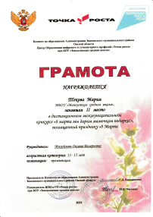
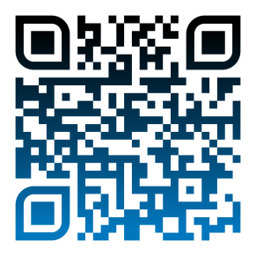
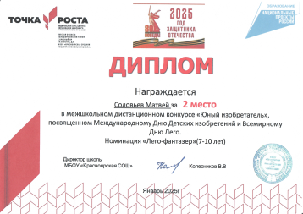
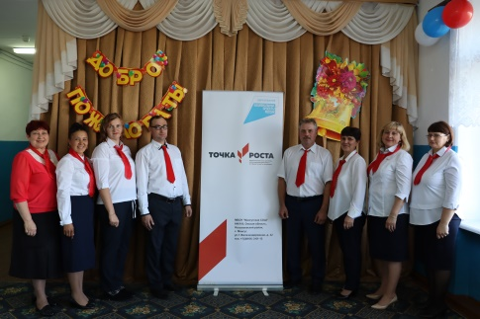
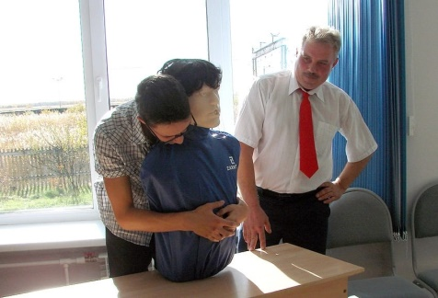
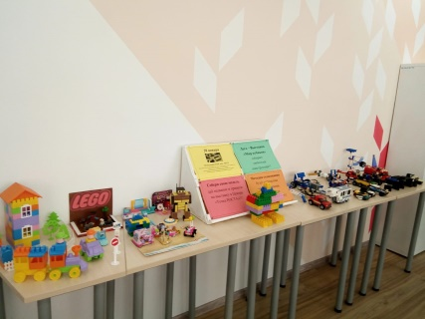
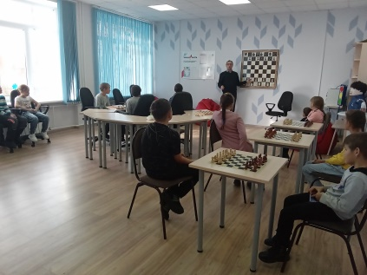
Центр образования цифрового и гуманитарного профилей «Точка роста» МБОУ «Мангутская СОШ»
Реализуются программы дополнительного образования:
«Первая медицинская помощь»
«Художественная резьба по дереву»
«В мире объектива»
«Легоконструирование»
«Анимашка»
«Графический дизайн»
«Основы исследовательской деятельности»
В Центре «Точка роста» работают 7 педагогов дополнительного образования.
За время существования Центра обучающиеся участвовали в более чем 50 мероприятиях:
Сетевое взаимодействие
МБОУ «Мангутская СОШ»
МБОУ «Искровская СОШ»

Slide 2
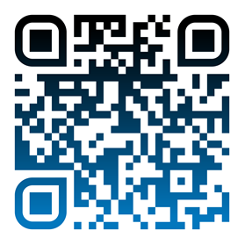
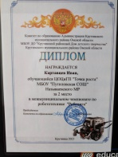
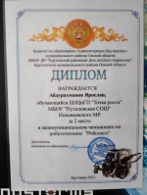
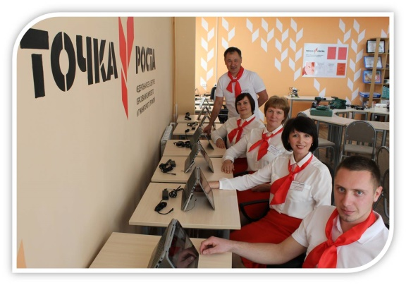
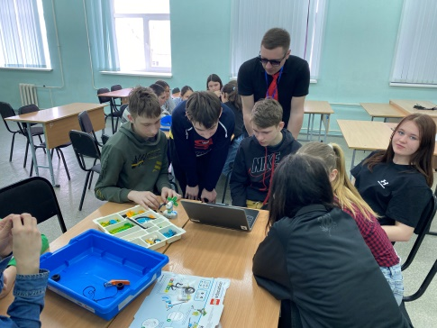
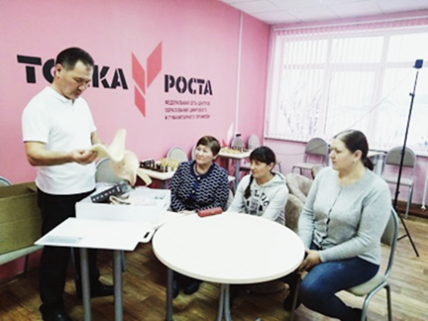
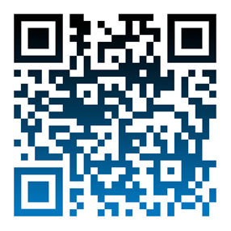
Центр образования цифрового и гуманитарного профилей «Точка роста» МБОУ «Путиловская СОШ»
Реализуются программы дополнительного образования:
шахматное образование
первая медицинская помощь
студия мультипликации
пресс-центр
В Центре «Точка роста» работают
5 педагогов дополнительного образования.
За время существования Центра
обучающиеся участвовали
в более чем 50 мероприятиях.
Наши достижения: 7 победителей
и 10 призёров.
Сетевое взаимодействие:
реализация образовательных программ
проектирование индивидуального маршрута учащегося
совместное проведение специализированных
мероприятий (конференции,
олимпиады и т.д.).
МБОУ «Путиловская СОШ»
МБОУ «Муравьёвская СОШ»
МБОУ «Старинская СОШ»

Slide 3
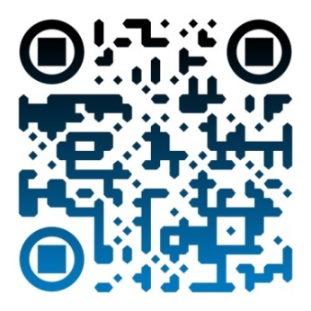
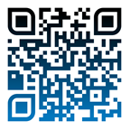
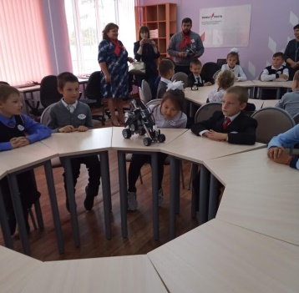
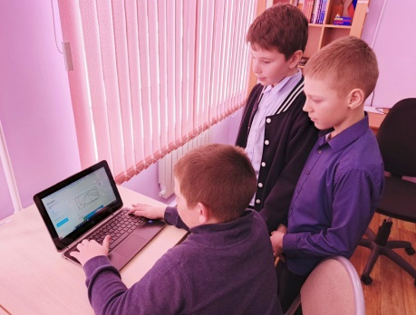
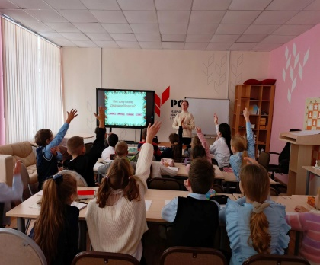
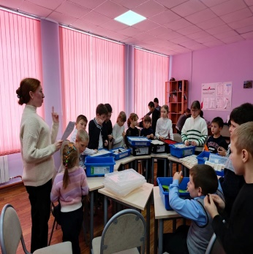
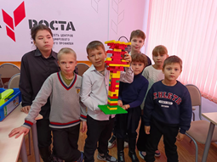
Центр образования цифрового и гуманитарного профилей «Точка роста» МБОУ «Покровская СОШ»
Программы дополнительного образования :
Робототехника
Разработка приложений виртуальной и дополненной реальности
3D-моделирование
Правила дорожного движения
Юный журналист
Программирование в среде Scratch
Шахматная гостиная
В Центре «Точка роста» работают 6 педагогов дополнительного образования.
За время существования Центра обучающиеся участвовали в более чем 30 мероприятиях.
Достижения:
3 место в областном телекоммуникационном проекте «Графика on-line»
2 место в он-лайн викторине «Марафон безопасности»
3 место в Международной олимпиаде по информатике «Мир Олимп»

Slide 4
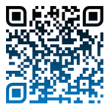
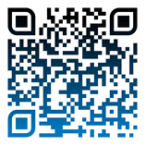
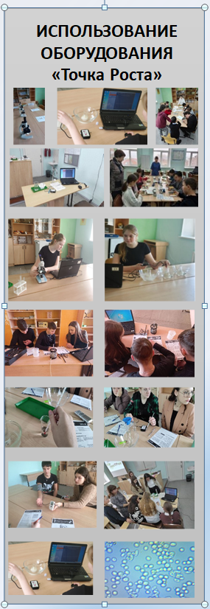
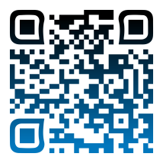
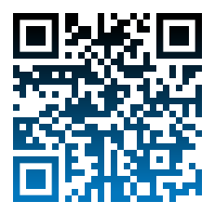
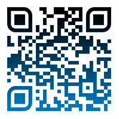
Центр образования естественно-научной и технологической направленностей «Точка роста» МБОУ «Называевская Гимназия»
Программы дополнительного образования :
«Биология на практике»
«Занимательная химия»
Программы внеурочной деятельности:
«Подготовка к ОГЭ по биологии»
«Подготовка к ОГЭ по физике»
«Подготовка к ОГЭ по химии»
«Проектная деятельность в 8,10 классах» (химия, технология, биология, физика).
В Центре «Точка роста» работают 3 педагога дополнительного образования.

Slide 5
Центр образования естественно-научной и технологической направленностей «Точка роста» МБОУ «Называевская СОШ №1»
Школа – участник:
Программы дополнительного образования:
«Юный физик»
«Химия вокруг нас»
Международный Флора-форум «Я познаю мир»
Всероссийская лабораторная работа «Универсалиум», посвященная 300-летию М.В.Ломоносова
Региональный Форум «Экология, природа, экотуризм»
Региональный конкурс исследовательских работ обучающихся
Региональные турниры юных химиков, физиков, биологов
Региональный Форум «Флора. Форум»
Муниципальное НОУ «Поиск» (1 победитель по биологии)
Муниципальный этап ВсОШ (1 победитель, 2 призера по биологии)

Slide 6
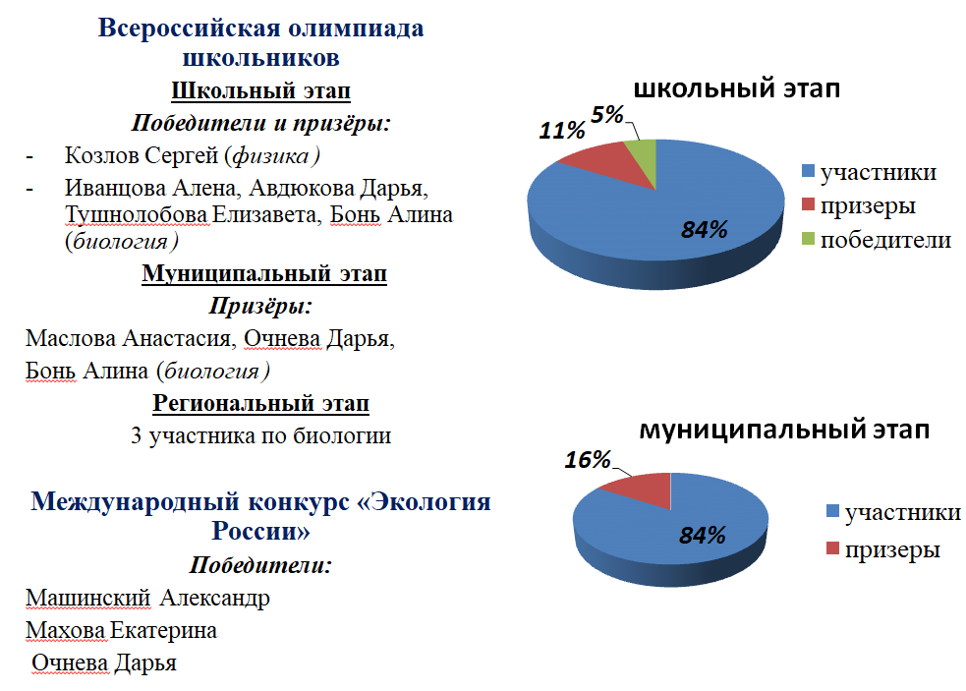
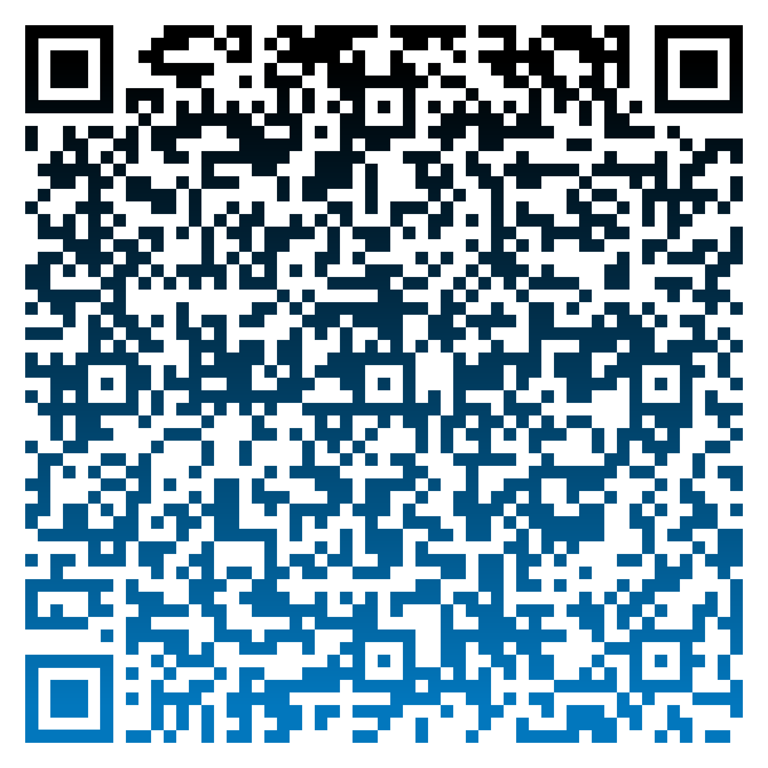
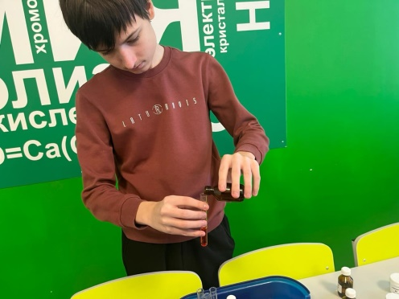
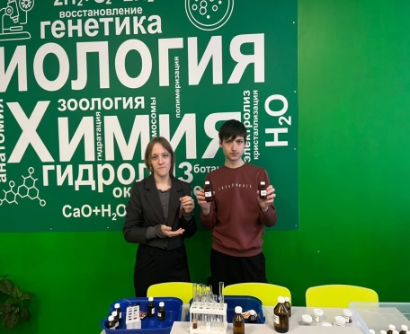
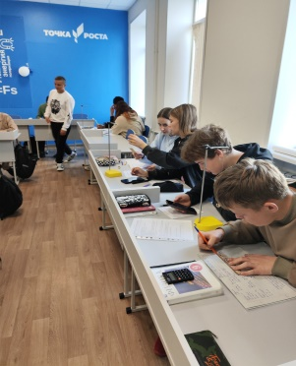
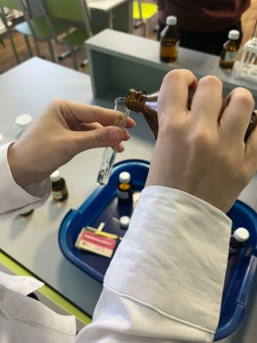
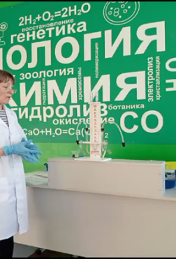
Центр образования естественно-научной и технологической направленностей «Точка роста» МБОУ «Называевская СОШ №4»
Программы дополнительного образования:
«Занимательная химия»
«Экспериментальная биология»
«Озадаченная физика»
«Робототехника»
В Центре «Точка роста» работают 4 педагога дополнительного образования.

Slide 7
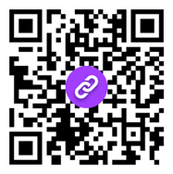
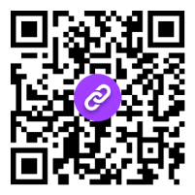
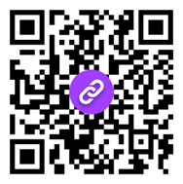
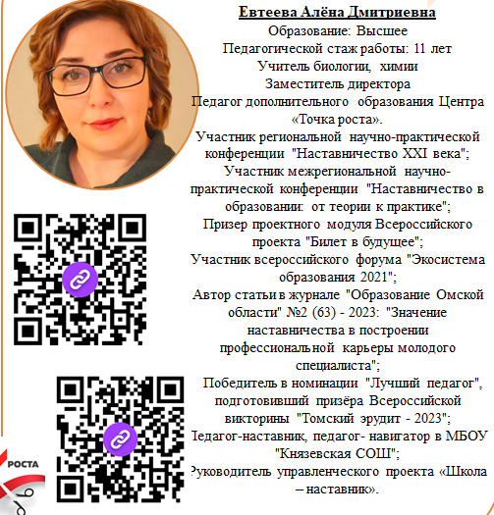
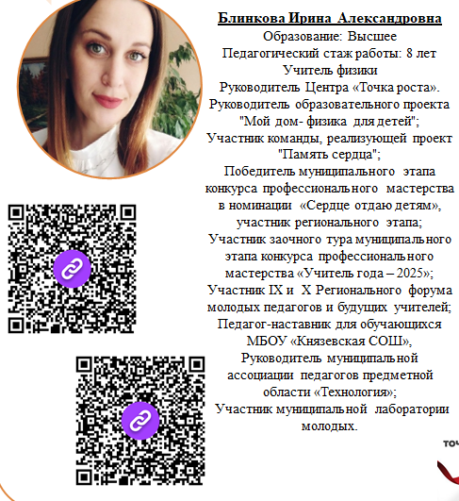
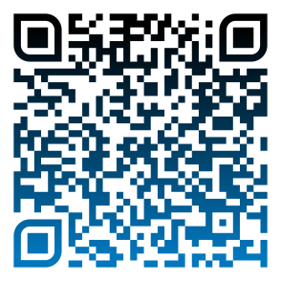
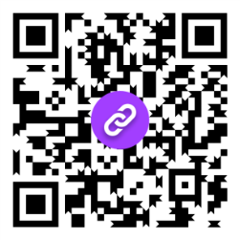
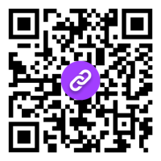
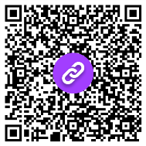
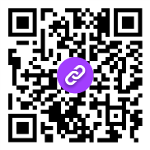
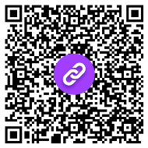
Центр образования естественно-научной и технологической направленностей «Точка роста» МБОУ «Князевская СОШ»

Slide 8
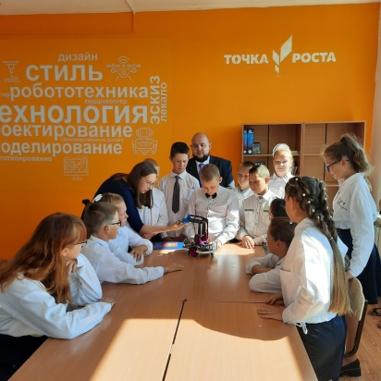
Центр образования естественно-научной и технологической направленностей «Точка роста» МБОУ «Черемновская СОШ»
МБОУ «Черемновская СОШ»
МБОУ «Утинская СОШ»
В Центре образования «Точка роста» реализуются дополнительные общеобразовательные программы:
«Юный биолог»
«Юный химик»
«Юный техник»

Slide 9
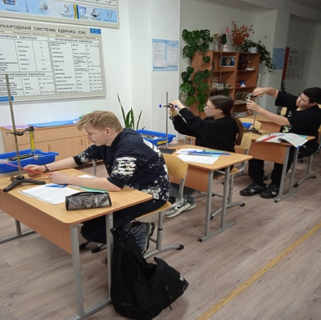
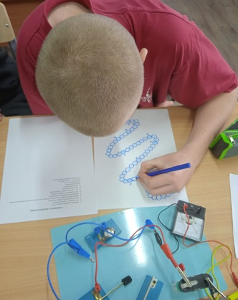
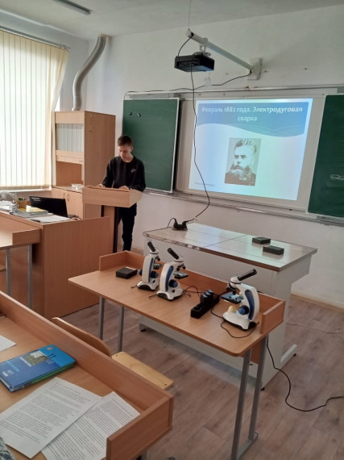
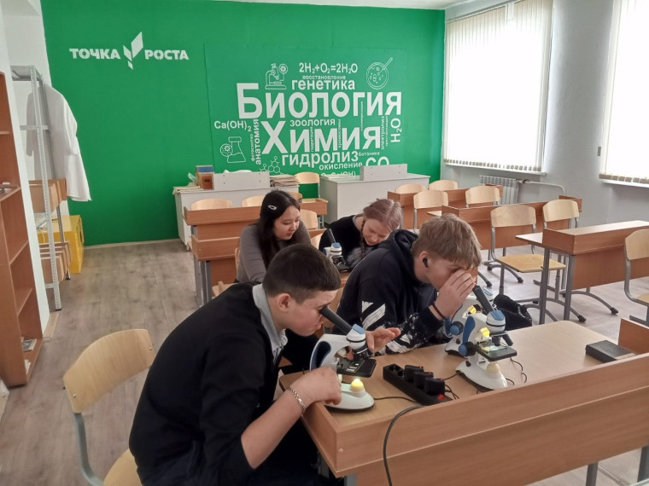
Центр образования естественно-научной и технологической направленностей «Точка роста» МБОУ «Лорис-Меликовская СОШ»
Неделя физики
День науки
Неделя биологии

Slide 10
Центр образования естественно-научной и технологической направленностей «Точка роста» МБОУ «Большепесчанская СОШ»
Лабораторная работа «Измерение артериального давления при помощи цифровой лаборатории iLaB».

Slide 11
Центр образования естественно-научной и технологической направленностей «Точка роста» МБОУ «Жирновская СОШ»
Программы дополнительного образования:
«Физика в экспериментах»
«Практическая биология»
Внеурочные программы:
Промышленный дизайн
Физика: увлекательно и просто
Биология: увлекательно и просто
В Центре «Точка роста» работает 3 педагога

Slide 12
Муниципальная практика «Фестиваль Центров «Точка роста»»
В период с 2019 по 2024 годы на территории Называевского района создано 11 центров цифрового, естественнонаучного, технического и гуманитарного профилей образования «Точка роста», деятельность которых призвана обеспечивать доступность освоения всеми обучающимися основных и дополнительных общеобразовательных программ, в том числе дистанционных, с возможностью организации в форме сетевого взаимодействия.
Практические занятия для обучающихся 9-х классов,
Цель: организация практических занятий для обучающихся
9-х классов, планирующих сдавать ОГЭ по химии,
физике и биологии.
Мастер-классы:
1) «Использование цифрового микроскопа при выполнении лабораторных и практических работ на уроках биологии», руководитель - учитель биологии Кокоткин А.Н.
2) «Использование цифрового оборудования для определения PH-среды растворов и силы электролитов, демонстрации химических опытов на уроках», руководитель - учитель химии Коршунова Г.В.
3) «Демонстрация возможностей робота-манипулятора DOBOT», руководитель - учитель информатики Буренков А.Н.
4) «Определение удельной теплоемкости твердого тела с использованием цифровой лаборатории на урочном и внеурочном занятии», руководитель – учитель физики Шашкин Р.О.
Целевые группы: руководители, родители, учителя и обучающиеся

Slide 13
Муниципальная практика Организация проектной деятельности на базе Центров «Точка роста»
Межрегиональная научно-практическая конференция школьников и учащейся молодежи
Межрегиональный экологический фестиваль детско-юношеского творчества «Белая берёза»
Тематика работ:
«Мыльная опера. Мыло своими руками»
«Влияние энергетических напитков на здоровье человека»
«Волосы – показатель красоты и здоровья»
«Использование косметических средств подростками»
«Аморфные вещества»
«Жевательная резинка: вред или польза?»
«Косметика и ее влияние на кожу подростков»
«Анализ качества колбасных изделий»
«Влияние автомобильного транспорта на уровень загрязнения среды в микрорайоне»
«Влияние шума на организм школьника»
«Антибиотики и их влияние на живые организмы»
«Губная помада: цена красоты»
«Эфирные масла»
«Химический состав чая»
«Пищевые добавки»
«Изучение свойств шампуней»

